Slide 1

Regresión Lineal

Slide 2
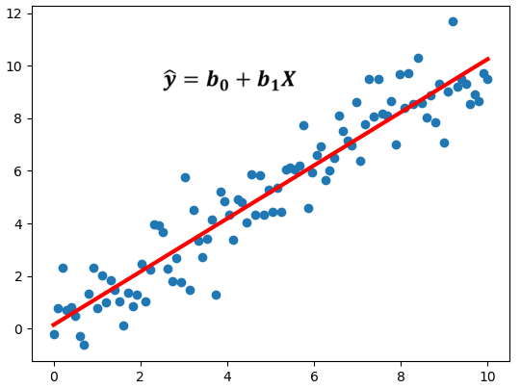
Introducción a la Regresión Lineal
Conceptos Fundamentales y Aplicaciones

Slide 3

¿Qué es la regresión lineal?
Método estadístico.
Modela la relación entre una variable dependediente y una o mas variables dependientes.
Se basa en ajustar una línea a través de los datos.
Esta línea debe de estar de tal forma en que la diferencia entre valores observados y predichos sea mínima.

Slide 5
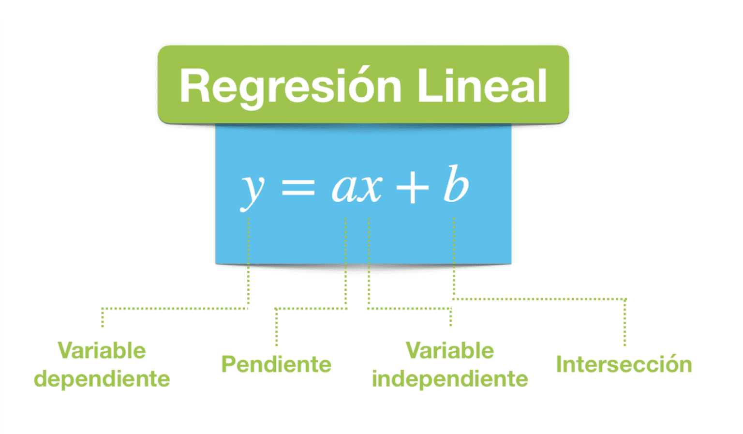
Ecuación de la Regresión Lineal

Slide 6
Ecuación de la Regresión Lineal
Y: Variable dependiente que queremos predecir.
X: Variable independiente que utilizamos para hacer la predicción.
a: Pendiente de la línea, que indica cómo cambia Y por cada unidad de cambio en X.
b: Intercepto, que es el valor de Y cuando X es 0.

Slide 7
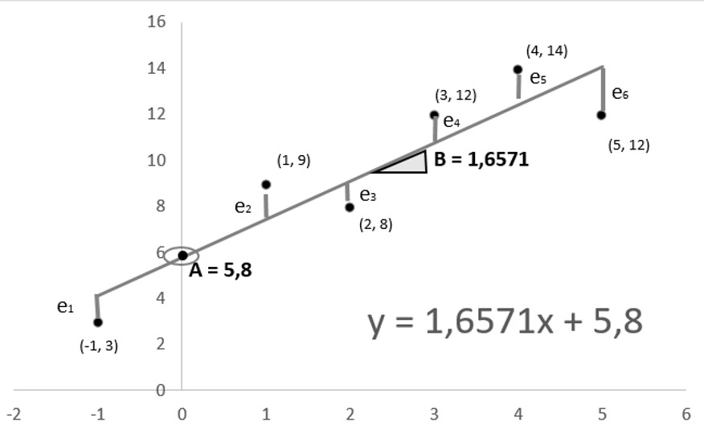

Slide 8

Pasos Generales
1. Recolección de Datos:
Obtener los datos necesarios para el análisis.
2. Preparación de Datos:
Limpieza y, si es necesario, transformación de los datos.
3. División de los Datos:
Separar los datos en conjuntos de entrenamiento y prueba.
4. Creación del Modelo:
Utilizar un algoritmo de regresión lineal para ajustar el modelo a los datos de entrenamiento.
5. Evaluación del Modelo:
Verificar el rendimiento del modelo con los datos de prueba.
6. Interpretación de Resultados:
Comprender lo que el modelo nos dice sobre la relación entre las variables.
7. Implementación y uso del modelo:
Utilizar el modelo para hacer predicciones o informar decisiones.

Slide 9

Métricas de Precisión
Mean Absolute Error (MAE)
Promedio de valores absolutos de los errores entre valores predichos y reales.
Yi – valor real
Ŷi – valor predicho
N – número de observaciones

Slide 10
Metricas de Precisión
Ejemplo MAE:
Casa 1: Real: $300,000, Predicción: $295,000
Casa 2: Real: $400,000, Predicción: $410,000
Casa 3: Real: $500,000, Predicción: $490,000
Entonces:
(|300,000 – 295,000| + |400,000 – 410,000| + |500,000 – 490,000| ) / 3
MAE = 8,333.33
En promedio mi modelo se equivoca por $8,333.33 en sus predicciones.

Slide 11

Métricas de Precisión
Mean Absolute Percentage Error (MAPE)
Es el promedio de los valores absolutos de los porcentajes de errores entre valores.
Útil para entender el error en términos porcentuales.

Slide 12
Métricas de precisión
Siguiendo con el ejemplo anterior...
((|300,000 – 295,000|/300,000) + (|400,000 – 410,000|/ 400,000) + (|500,000 – 490,000|/500,000) ) / 3
2.06%
Indica que el modelo tiene un error porcentual del 2.06%

Slide 13

Métricas de Precisión
Mean Squared Error (MSE)
Promedio de los cuadrados de los errores entre los valores.
Da mas peso a los errores grandes.

Slide 14
Siguiendo con el ejemplo…
((300,000 – 295,000)^2 + (400,000 – 410,000)^2 + (500,000 – 490,000)^2 ) / 3
MSE -> 75,000,000
En promedio, el cuadrado de errores del modelo es de 75,000,000

Slide 15
Métricas de Precisión
RMSE
Es la raíz cuadrada del MSE
Ofrece una medida de los errores en las mismas unidades entre valores.
RMSE -> 8660.25
Los errores del modelo tienen una magnitud de $8,660.25

Slide 16
Tabla Comparativa de Métricas
Métrica | Qué Mide | Cómo se Calcula | Interpretación
Mean Absolute Error (MAE) | Promedio de los errores absolutos | 1/n * Σ|y - ŷ| | Error promedio en las unidades de la variable objetivo.
Mean Absolute Percentage Error (MAPE) | Promedio del valor absoluto de los errores porcentuales | 1/n * Σ(|y - ŷ| / y) * 100% | Error porcentual promedio; útil para comparar errores entre datasets de diferentes escalas.
Mean Squared Error (MSE) | Promedio de los cuadrados de los errores | 1/n * Σ(y - ŷ)² | Da más peso a errores grandes; útil para enfocarse en minimizar errores grandes.
Root Mean Squared Error (RMSE) | Raíz cuadrada del MSE | √(1/n * Σ(y - ŷ)²) | Error promedio en las mismas unidades que la variable objetivo; da una medida de la magnitud de los errores.

Slide 17

R-Squared
Mide la proporción de la varianza de la variable dependiente.
Es una medida de cuan bien las predicciones del modelo se aproximan a los datos reales.
Interpretacion:
Mientras mas cercano a 1 mejor.
Si esta en 0, el modelo no explica bien la varianza.
Un valor muy alto puede ser sobreajuste.

Slide 18
Importancia en la practica
Este tipo de interpretación es crucial para entender cómo las características específicas influyen en la variable de interés

Slide 19

¿Cuándo escalar o normalizar los datos?
Múltiples Variables Independientes:
Esencial cuando se trabaja con múltiples predictores que están en diferentes escalas.
Gradient Descent:
Importante en métodos que utilizan gradient descent, ya que ayuda a mejorar la eficiencia y la velocidad de la convergencia.
Regularización:
Crucial en modelos con regularización (como Lasso o Ridge) porque la penalización se aplica uniformemente a todos los coeficientes.
Interpretación de Coeficientes:
Facilita la comparación e interpretación de los coeficientes del modelo, especialmente cuando las variables están en diferentes unidades.

